Slide 1
Consultas SQL
Capítulo 5

Slide 2
Consulta SQL
Comando que possibilita a recuperação, inserção, edição e exclusão de dados em uma tabela do banco de dados
As instruções são formadas por palavras-chave chamadas de “cláusulas”

Slide 3
Instruções de manipulação de dados
SELECT: recupera dados de uma ou mais tabelas
INSERT: insere novos registros em uma tabela
UPDATE: edita (atualiza) registros de uma tabela
DELETE: remove registro de uma tabela

Slide 4
Cláusula SELECT
Informa quais campos deverão ser retornados na consulta
  Separar os campos (colunas) com vírgulas
  Nomes de campos com várias palavras precisam estar entre colchetes
  Nomes de campos vindos de tabelas diferentes necessitam do nome da tabela antes, seguido de um caractere de ponto
  Para representar todos os campos usar o asterisco (*)

Slide 5
Cláusula FROM
(origem dos dados)
Informa de quais tabelas os dados serão extraídos e de que forma estão relacionadas
  Nomes de tabelas com várias palavras precisam estar entre colchetes
  Um parâmetro opcional pode informar condições de recuperação dos dados, como classificações, filtragens e agrupamentos

Slide 6
Sintaxe para SELECT e FROM
SELECT [tipo] colunas FROM tabela [condição];
Exemplos:
  SELECT * FROM CLIENTES; ( evite )
  SELECT ID_PRODUTO, DESCR, PRE_BASE FROM PRODUTOS;
  SELECT [ID Produto], Descr, [Preço Base] FROM PRODUTOS;
  SELECT PRODUTOS.ID_PRODUTO, PRODUTOS.PRE_BASE FROM PRODUTOS;

Slide 7
Renomear colunas
Objetivo de atribuir nomes mais “amigáveis”
Usa-se a palavra-chave AS após o nome original
Sintaxe:
  SELECT coluna1 AS [nome1], coluna2 AS [nome2],... FROM tabela;
Exemplo:
  SELECT DESCRIÇÃO AS Produto, PRE_BASE AS [Preço Base] FROM PRODUTOS;

Slide 8
Colunas virtuais
Existem apenas na memória não persistente
Recebem nomes temporários
Podem conter constantes e fórmulas
Exemplos:
  SELECT NOME AS Cliente, CPF, 'OK' AS Verificado FROM CLIENTES;
  SELECT ID_PROD, PRECO, 0.05 AS DESC FROM PRODUTOS;

Slide 9
Colunas virtuais
Podemos colocar o nome de coluna virtual no mesmo comando:
  SELECT DESCRIÇÃO, PRE_BASE * 0.05 AS Desconto, PRE_BASE + Desconto AS
  [Preço Promocional] FROM PRODUTOS;
Em outras implementações:
  SELECT DESCRIÇÃO, PRE_BASE * 0.05 AS Desconto, PRE_BASE + PRE_BASE * 0.05 AS [Preço Promocional] FROM PRODUTOS;

Slide 10
Funções do SQL
Funções estatísticas (agregação)
  SUM = SOMA
  AVG = MÉDIA
  MAX = MAIOR VALOR
  MIN = MENOR VALOR
  COUNT = CONTAGEM
Funções de texto
  UCASE (UPPER) = MAIUSCULA
  LCASE (LOWER) = MINUSCULA
  LEN = QTDE DE CARACTERES
  LEFT = ESQUERDA
  RIGHT = DIREITA
  SUBSTRING = CORTA PARTE DO TEXTO
  LTRIM = REMOVER ESPAÇOS À ESQUERDA
  RTRIM = REMOVER ESPAÕS À DIREITA
  TRIM = REMOVE ESPAÇOS À ESQUERDA E À DIREITA
  REPLACE = SUBSTITUIR TEXTO

Slide 11
Cláusula DISTINCT
DISTINCT: inclui registros únicos (sem repetição)
Sintaxe:
  SELECT DISTINCT colunas FROM tabela;

Slide 12
Cláusula TOP
Permite a seleção dos primeiros registros
Parâmetro numérico pode especificar quantidade ou porcentagem
Ideal para uso em classificações e filtragens
Sintaxe:
  SELECT TOP quantidade colunas FROM tabela;
  SELECT TOP porcentagem PERCENT colunas FROM tabela;

Slide 13
Cláusula WHERE
Permite a filtragem dos registros selecionados, baseada em condições (testes lógicos)
Sintaxe:
  SELECT colunas FROM tabela WHERE condição;
  Operadores de comparação =, >, <, >=, <=, <>
  Operadores lógicos: AND, OR, NOT
  Operadores BETWEEN, LIKE, IN

Slide 14
Operador LIKE
Permite o uso de caracteres curinga
  “%” pesquisa de caracteres
  “_” substitui apenas um caractere
Permite correspondência com listas de caracteres
  A lista deve estar entre colchetes
  Para representar exclusão, use “!”
  Para representar intervalo use “-”

Slide 15
Operador LIKE
Exemplos com operador LIKE | Encontra cidades que
WHERE CIDADE LIKE 'São%' | comecem com “São”
WHERE CIDADE LIKE '%Paulo' | terminem com “Paulo”
WHERE CIDADE LIKE '%João%' | contenham “João”
WHERE CIDADE LIKE '_a%' | contenham “a” como 2ª letra
WHERE CIDADE LIKE 'R%o' | comecem com “R” e terminem com “o”
WHERE CIDADE LIKE '[abcd]%' | comecem com “a”, “b”, “c” ou “d”
WHERE CIDADE LIKE '[!abcd]%' | não comecem com “a”, “b”, “c” ou “d”
WHERE CIDADE LIKE '[a-e]%' | comecem com “a”, “b”, “c”, “d” ou “e”

Slide 16
Subconsulta
Gera uma lista de valores que pode ser usada dentro de outra consulta
Permite até 32 níveis
Sintaxe:
  SELECT colunas FROM tabela
  WHERE coluna IN (subconsulta);

Slide 17
Agregação
Totalização, consolidação
Funções: SUM, AVG, MAX, MIN, COUNT
Não consideram campos vazios
O asterisco (*) é usado para contagem de registros completos
Sintaxe:
  SELECT FUNÇÃO(coluna) FROM tabela;

Slide 18
Cláusula GROUP BY
Usada com as funções de agregação
Agrupar o conjunto-resultado por uma ou mais colunas
Sintaxe:
  SELECT colunas FROM tabela
  GROUP BY coluna1, coluna2...;

Slide 19
Cláusula ORDER BY
Especifica a ordem de classificação do conjunto-resultado em função das colunas escolhidas
A palavra-chave ASC (padrão por omissão) determina a classificação ascendente e DESC determina a classificação descendente
A especificação das colunas pode ser feita pelo nome, pela posição (um número inteiro, partindo de 1) ou por uma expressão (cálculo)

Slide 20
Cláusula ORDER BY
Sintaxe:
  SELECT colunas FROM tabela
  ORDER BY coluna1 ASC|DESC, coluna2 ASC|DESC...;

Slide 21
Cláusula JOIN
Normalização: separação de dados em tabelas distintas
Junção: união de dados realizada no momento da criação de uma consulta que necessita de campos de mais de uma tabela
As tabelas precisam estar conectadas por campos-chave, definidos na estrutura da base de dados

Slide 22
Cláusula JOIN
Há vários tipos de junção, dependendo da finalidade da consulta
Sintaxe:
  SELECT colunas
  FROM tabela_A
  tipo_junção JOIN tabela_B
  ON tabela_A.chave = tabela_B.chave

Slide 23
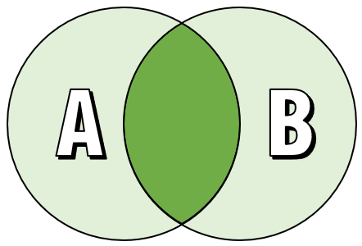



INNER JOIN ( relação entre as tabelas)
Filhos
Maria
João

Slide 24
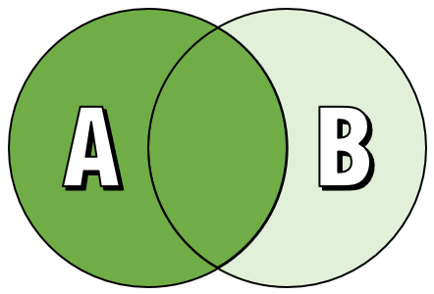
LEFT JOIN
Retorna todos os registros da tabela esquerda (tabela A) e as correspondências que existirem com a tabela direita (tabela B).
Filhos
Maria
João
a guarda dos filhos neste caso
fica com a mãe

Slide 25
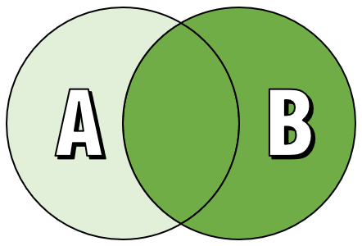
RIGHT JOIN
Retornará todos os registros da tabela direita (tabela B) e as correspondências que existirem com a tabela esquerda (tabela A).
Filhos
Maria
João
a guarda dos filhos neste caso
fica com o pai

Slide 26
Cláusula JOIN
INNER JOIN: Retorna registros somente com valores correspondentes em ambas as tabelas (intersecção)
Sintaxe:
  SELECT colunas
  FROM tabela_A
  INNER JOIN tabela_B
  ON tabela_A.chave = tabela_B.chave

Slide 27
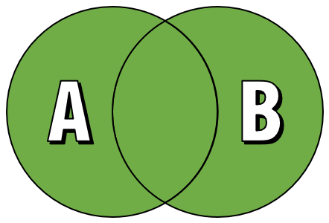
Cláusula JOIN
LEFT OUTER JOIN | FULL JOIN | RIGHT OUTER JOIN

Slide 28
Cláusula INSERT INTO
Usada para inserir dados em uma tabela
A instrução contém os nomes dos campos e os valores que devem possuir ao serem incluídos no final da tabela
Campos omitidos recebem o valor NULL

Slide 29
Cláusula INSERT INTO
Sintaxe para colunas selecionadas:
  INSERT INTO tabela (col1, col2, col3, ...)
  VALUES (valor1, valor2, valor3, ...);
Sintaxe para todas as colunas:
  INSERT INTO tabela
  VALUES (valor1, valor2, valor3, ...);

Slide 30
Cláusula UPDATE
Usada para modificar dados diretamente nos registros de uma tabela
Sintaxe:
  UPDATE tabela
  SET coluna1 = valor1, coluna2 = valor2, ...
  WHERE condição;
Cuidado: A cláusula WHERE especifica quais registros devem ser atualizados. Se omitida, todos serão atualizados. A operação não pode ser desfeita.

Slide 31
Cláusula DELETE
Usada para excluir registros de uma tabela
Sintaxe:
  DELETE FROM tabela
  WHERE condição;
Cuidado: A cláusula WHERE especifica quais registros devem ser excluídos. Se omitida, todos serão excluídos. A operação não pode ser desfeita.

